Slide 1
Юліан БАЧИНСЬКИЙ
Підготувала
Учениця 5-А класу
Дерії Діана

Slide 2
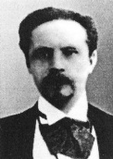
Бачинський Юліан (*1870, Новосілка, Тернопільщина — †1940, Ленінградська область, (ГУЛАГ)) — український політичний і громадський діяч, публіцист, член Української радикальної партії, а з 1899 року — Української соціал-демократичної партії, дипломат.

Slide 3
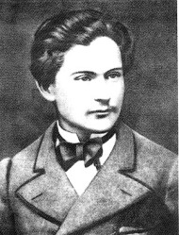
Навчався у Львівському, Берлінському університетах. Активний учасник української революції 1917-20 років. Голова дипломатичної місії УНР у Вашингтоні (1919-21). Як організатор соціал-демократичної партії Галичини, вірив у можливість співпраці з російськими більшовиками, за що поплатився власним життям (в 30-ті роки повернувся в УРСР і був репресований).

Slide 4
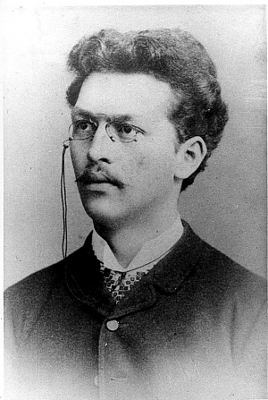
У 1895 році Юліан Бачинський опублікував книгу «Україна уярмлена» («Ukraina Irredenta»), в якій, на підставі аналізу еміграції українців-галичан, став першим хто обґрунтував потребу створення української соборної держави під девізом: " Вільна, велика, політично самостійна Україна, одна, нероздільна від Сяну по Кавказ! "
Протягом 1905—1906 років перебував у США та Канаді. Вважав здобуття політичної незалежності України головною передумовою її дальшого соціально-економічного і культурного розвитку.

Slide 5
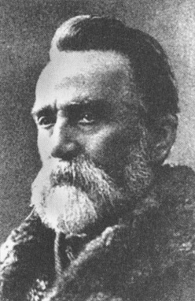
З 1918 року був членом Української Національної Ради ЗУНР-ЗОУНР в Галичині. У 1919 році — представник дипломатичної місії УНР у Вашингтоні.
З 1921 по 1929 жив у Німеччині, згодом у Львові. З 1932 року мешкає в Києві, працює у редакції «Української Радянської Енциклопедії».
Наприкінці 1934 року був звинувачений в антирадянській терористичній діяльності. Був заарештований та засуджений на 10-річне ув'язнення і перебував у виправно-трудових таборах ГУЛАГу в Ленінградській області, де й помер.

Slide 6
Бачинський — автор політологічної праці "Україна irredenta" – "Україна невільна" (1895), книги «Українська еміграція в Америці» (1914), «Більшовицька революція і українці» (1928) та інших.
Автор дослідження "Українська іміграція в З'єднаних Державах Америки" (1914).

